Slide 1
Понављање садржаја које смо учили
Наставник: Стефан Вучковић

Slide 2
Укратко ћемо поновити:
Урбанистички план
Ситуациони план
Главни пројекат
Грађевинске материјале
Грађевинске машине
Заштиту на раду

Slide 3
Урбанистички план

Slide 4
Ситуациони план околине

Slide 5
Ситуациони план градилишта

Slide 6
Главни пројекат

Slide 7
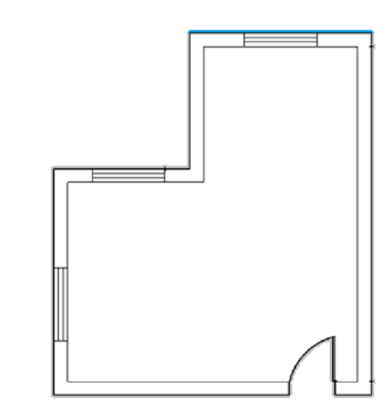
Главни пројекат

Slide 9
Симболи у грађевинарству

Slide 10
План стана

Slide 11
Грађевински материјали
ПОРИЈЕКЛО
ПРИРОДНИ
ВЈЕШТАЧКИ
НАМЈЕНА
КОНСТУКТИВНИ
ВЕЗИВНИ
МАТЕРИЈАЛИ ЗА ОБЛАГАЊЕ
ИЗОЛАЦИОНИ
ИНСТАЛАЦИОНИ
ДРВО, КАМЕН
ЦЕМЕНТ, БЕТОН, БЛОК, МАЛТЕР
ДРВО, БЕТОН, БЛОК, КАМЕН
ЦЕМЕНТ, ГИПС, КРЕЧ
ЛАМИНАТ, ПЛОЧИЦЕ, ТАПЕТЕ
СТИРОПОР, СТАКЛЕНА ВУНА, ПЛОЧИЦЕ
КАБЛ, ЦИЈЕВИ
ГРАЂЕВИНСКИ МАТЕРИЈАЛИ

Slide 12
Техничка средства у грађевинарству
За извођење грађевинских радова кристе се:
Ручни алати
(лопата, ашов, мистрија, обла,…)
Грађевинске машине:
Машине за земљане радове ( багер, булдожер, ваљак, утоваривач, финишер)
Машине и уређаје за подизање и преношење терета (кран, кипер, пумпа за бетон, виљушкар)
Мјешалице

Slide 13
Мјере заштите на раду на грађевини
заштита од пада са висина,
обезбјеђење од повреда материјалом и алатом,
обавезно је ношење кациге,
грађевински материјал је уредно сложен,
забрањено је задржавање испод дизалица,
скеле морају бити поуздане,
на тежим мјестима радници се вежу за скеле,
сва лица на грађевини су дужна да поштују мјере заштите на грађевини.

